Slide 1
Projekt zaliczeniowy z przedmiotu E-komunikacja i Social Media

Slide 2
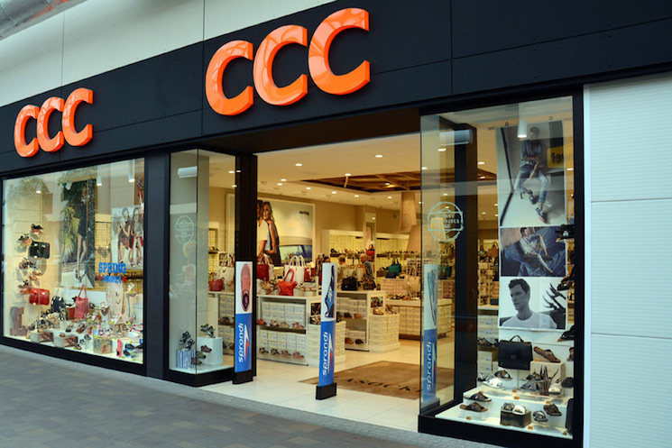
CCC Spółka Akcyjna – spółka akcyjna z siedzibą w Polkowicach, w Legnickiej Specjalnej Strefie Ekonomicznej. Zajmuje się dystrybucją obuwia na terenie Polski, Czech, Słowacji, Węgier, Niemiec, Austrii, Chorwacji, Słowenii, Rosji, Łotwy, Litwy, Estonii, Rumunii, Bułgarii, Ukrainy i Serbii (stan na 1 grudnia 2016 roku).

Slide 3
W Polsce firma kontroluje 21 procent rynku butów, ale dziś rozwija się przede wszystkim, rosnąc za granicą. Praktycznie co kwartał spółka wchodzi na nowy rynek – CCC obecna jest już w 16 krajach.
W Europie spółka ściga się tylko z niemieckim Deichmannem, który jest największą siecią obuwniczą na świecie. A mimo to twórca sukcesu firmy, Dariusz Miłek, wciąż się upiera, że grupa dopiero uczy się handlu detalicznego.

Slide 4
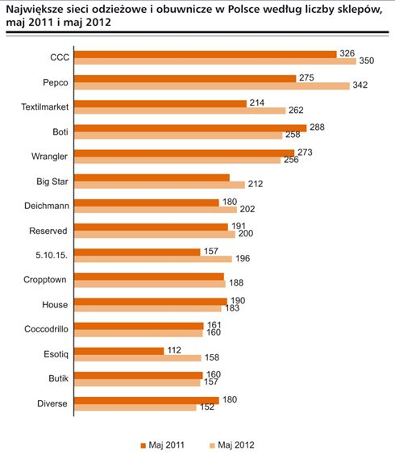

Slide 5
Sprzedaż obuwia prowadzona jest w ramach własnych salonów firmowych oraz sklepów działających na zasadzie franczyzy. Główne źródła zaopatrzenia stanowią zarówno producenci zagraniczni, jak i krajowi. Istotną przewagę rynkową daje Grupie posiadanie własnej produkcji obuwia w ramach CCC Factory.
W styczniu 2016 roku Grupa CCC została głównym udziałowcem firmy eobuwie.pl S.A., kupując pakiet 75% akcji tej spółki. Firma zyskała tym samym możliwość sprzedaży obuwia poprzez kanał e-commerce.

Slide 6
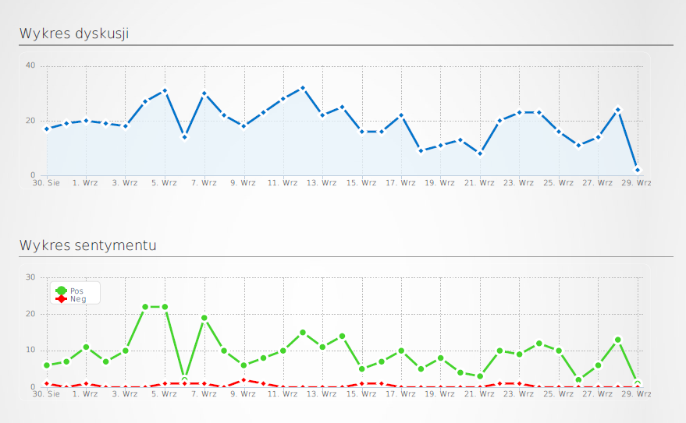
Opis i analiza obecności marki w Internecie

Slide 7
Za pomocą raportu ze strony brand24.pl z okresu 30.08.2018r.-29.09.2018r. możemy stwierdzić, że wzmianki w Internecie o firmie mają głównie pozytywny wydźwięk, choć ich ilość zmieniała się w ciągu okresu przeprowadzonego badania.
Większość postów na temat CCC ukazywało się na Instagramie.

Slide 10
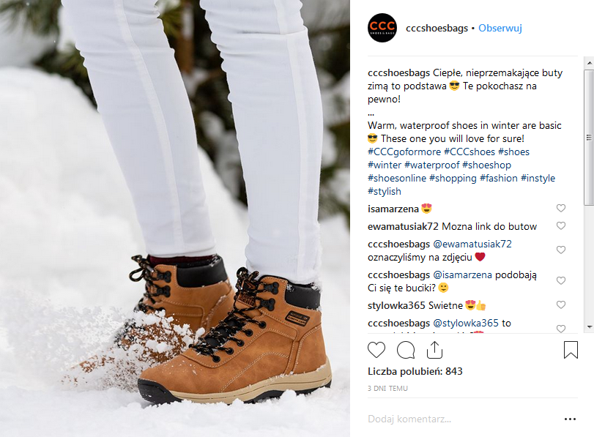

Slide 11
Na załączonych screen’ach możemy zaobserwować jakie relacje marka ma z klientami. Starają się jak najszybciej reagować na posty z oznaczeniami (max. 24h), odpisywać i odpowiadać like’ami. Z obserwacji wynika również, że firma przywiązuję większą uwagę do postów na Facebooku niż na Instagramie.

Slide 12
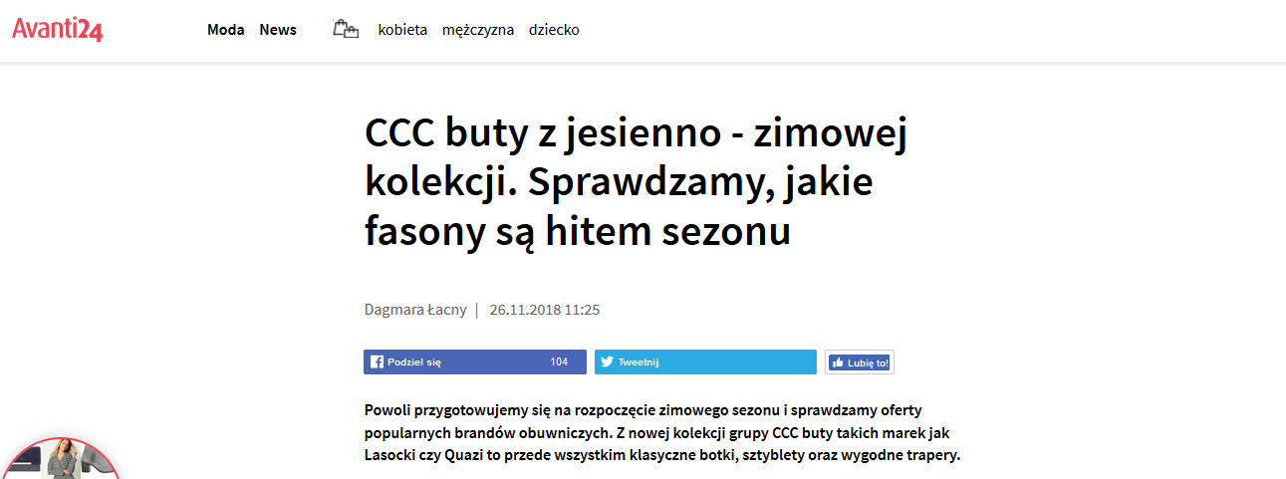
Jeśli chodzi o artykuły na temat marki w sieci- dotyczą one głównie przedstawienia nowej kolekcji.

Slide 14
W zakładce „Dla Mediów” na stronie www.firma.ccc.eu możemy znaleźć m.in. informacje na temat wyników finansowych, komunikaty prasowe dotyczące np. przejęcia innych firm i kampanii reklamowych marki.

Slide 15
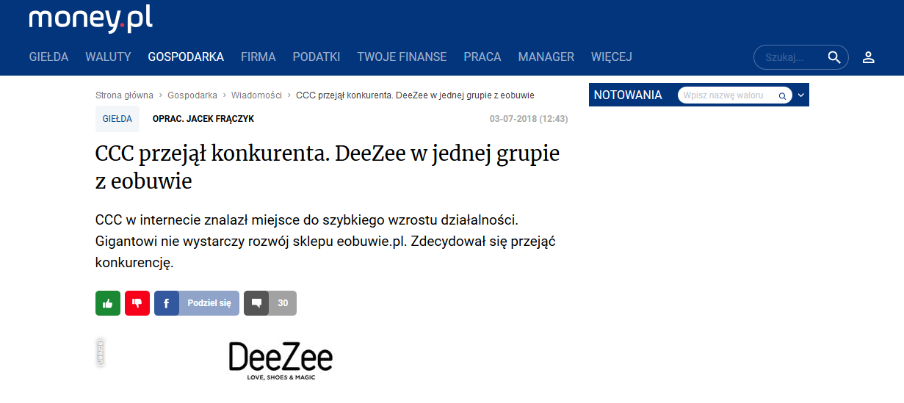
Publikacje w sieci zawierające informacje z zakładki „dla mediów” w większości zostają przeredagowane.

Slide 16
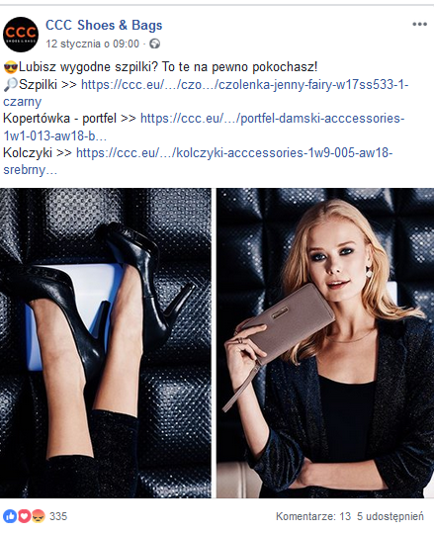
Social media- analiza jakościowa
Facebook- posty głównie reklamowe z linkami do produktów, zachęcające obserwujących do reakcji poprzez zadawanie pytań, ankiety itp.

Slide 17
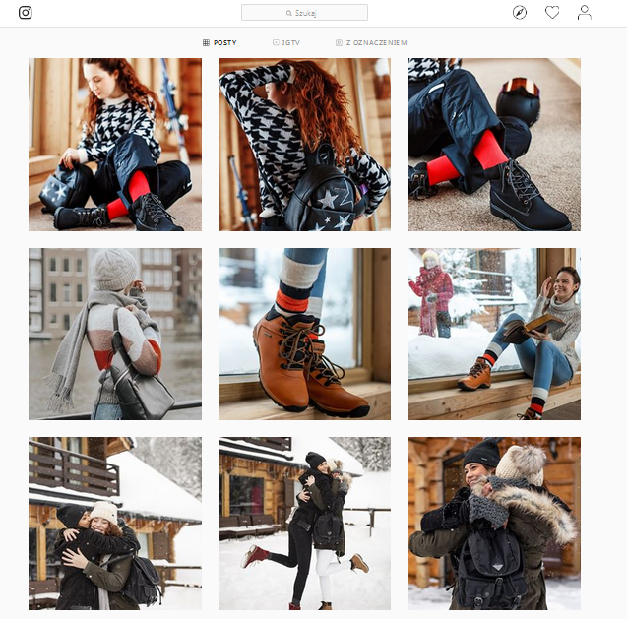
Social media- analiza jakościowa
Instagram- podobnie do Facebook’a- posty reklamowe, reposty innych użytkowników (w większości posty sponsorowane influencer’ów).

Slide 18
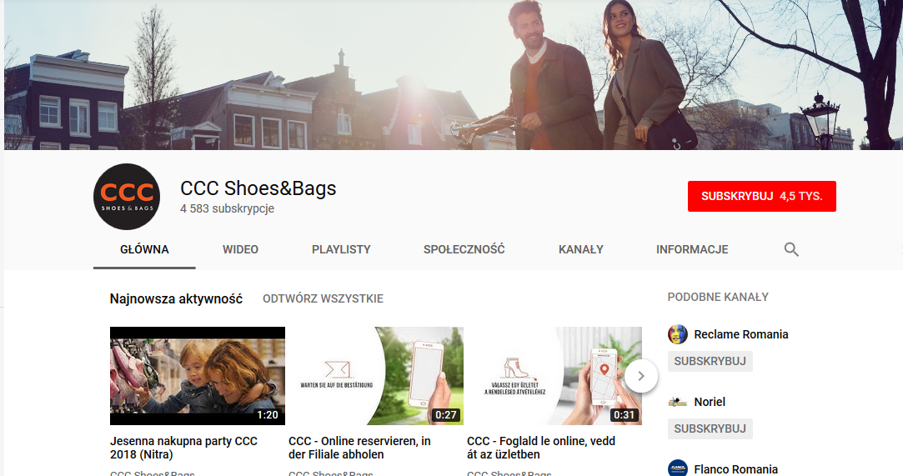
Social media- analiza jakościowa
Youtube- firma na swoim koncie posiada zaledwie 4,5 tys. subskrybcji, kontent- reklamy, filmy kampanii reklamowych.

Slide 19
ER=$\frac{LICZBA REAKCJI DLA DANEGO POSTU}{CAŁKOWITA LICZBA FANÓW}$
$$∗100\%$$
Engagement Rate (ER) na Facebooku
CCC Shoes&Bags dla wybranych postów

Slide 20
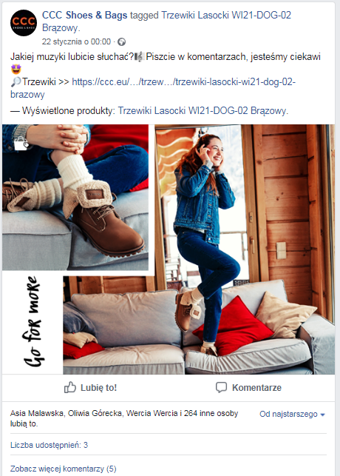
$\frac{267}{603000}∗100\%=$0,04%

Slide 21
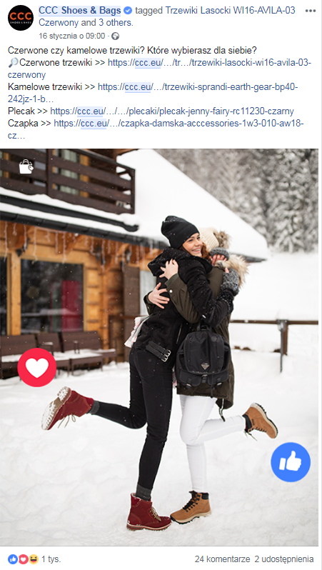
$\frac{1059}{603000}∗100\%=$0,18%

Slide 22
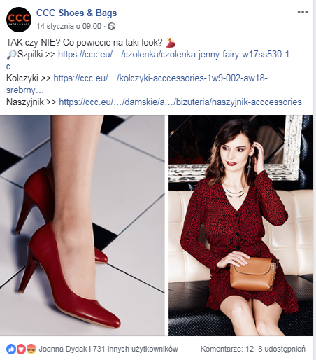
$\frac{732}{603000}∗100\%=$0,12%

Slide 23
Engagement Rate (ER) na Instagramie
CCC Shoes&Bags dla wybranych postów

Slide 24
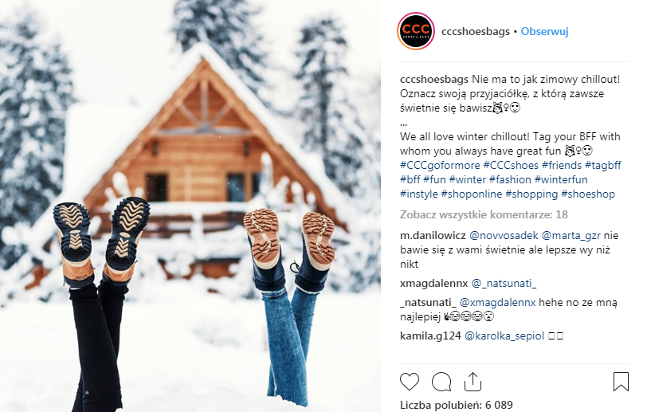
$\frac{6089}{120019}∗100\%=$5%

Slide 25
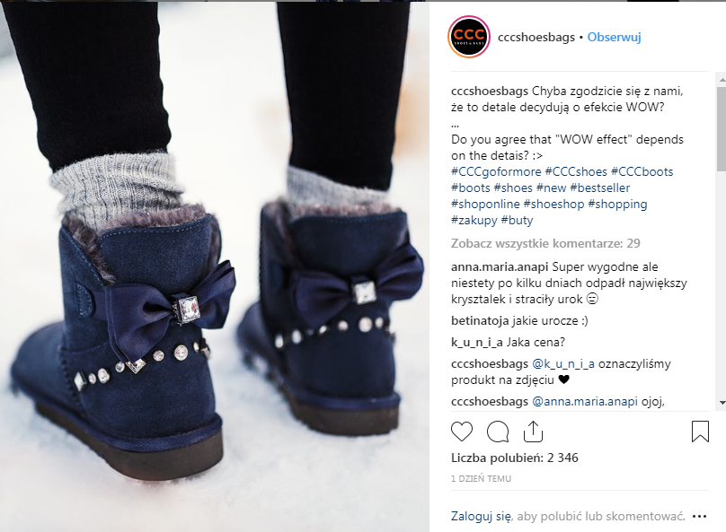
$$\frac{2346}{120019}∗100\%=2\%$$

Slide 26
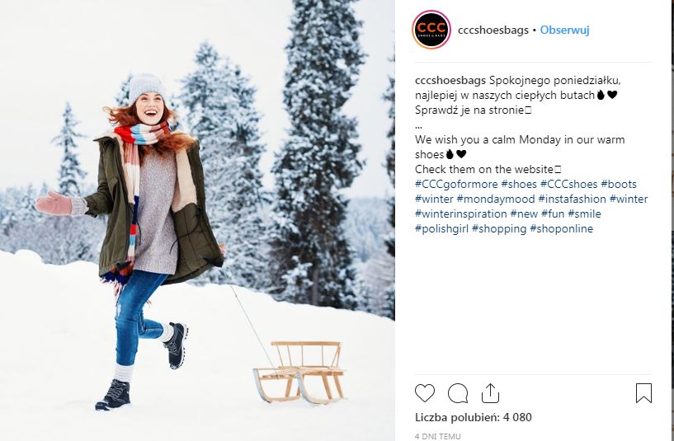
$\frac{4080}{120019}∗100\%=$3,4%

Slide 27
RT (Response Time)na Facebooku
CCC Shoes&Bags

Slide 28
MODERACJA
Jak firma reaguje na negatywne opinie?
Możemy zaobserwować z fanpage na Facebooku firmy, że odpowiadają zazwyczaj na każdą negatywną uwagę w podobny sposób- prosząc o kontakt z działem obsługi klienta poprzez Messanger’a, bądź proszą o głębszą analizę problemu.

Slide 29
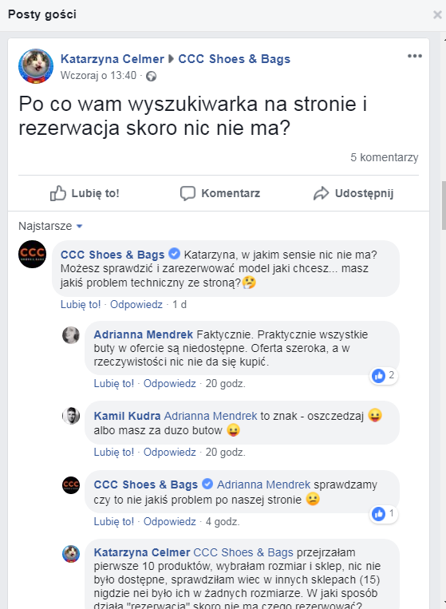
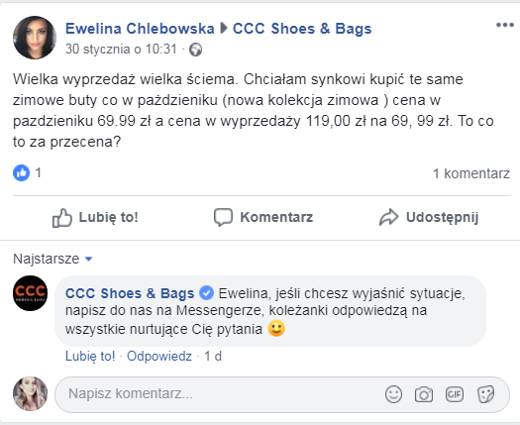

Slide 30
BLOGI/WSPÓŁPRACE
Firma nie prowadzi swojego bloga, ale współpracuje/współpracowała z kilkoma influencerami, m.in. https://blog.oshopping.pl, Radzka, Macademian Girl, Deynn, Jessica Mercedes czy Styloly.

Slide 31
BLOGI/WSPÓŁPRACE

Slide 32
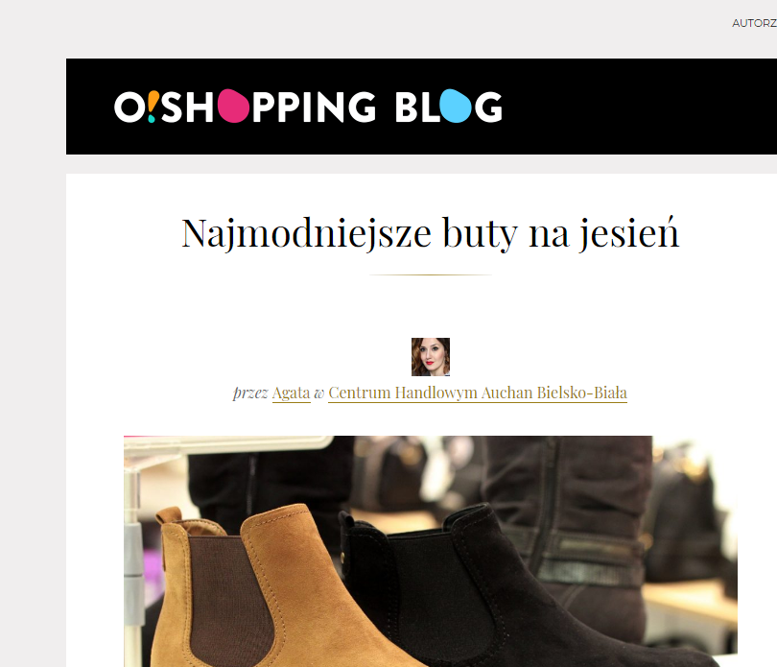
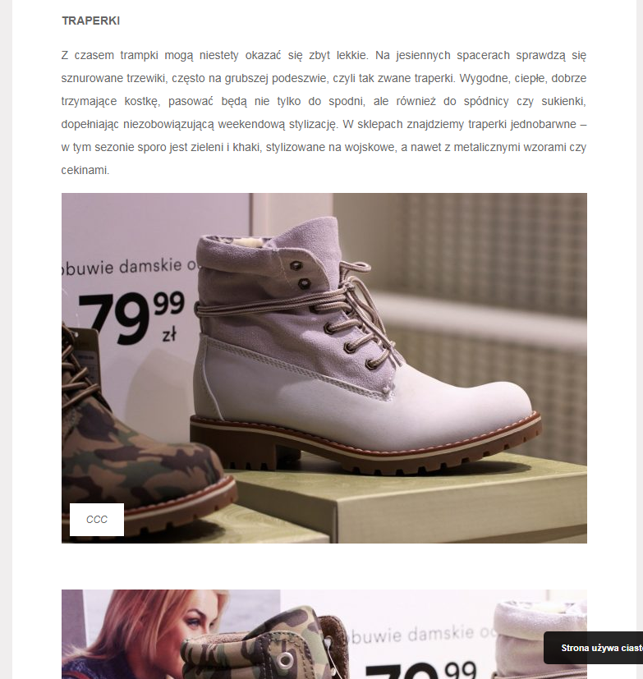
BLOGI/WSPÓŁPRACE

Slide 33
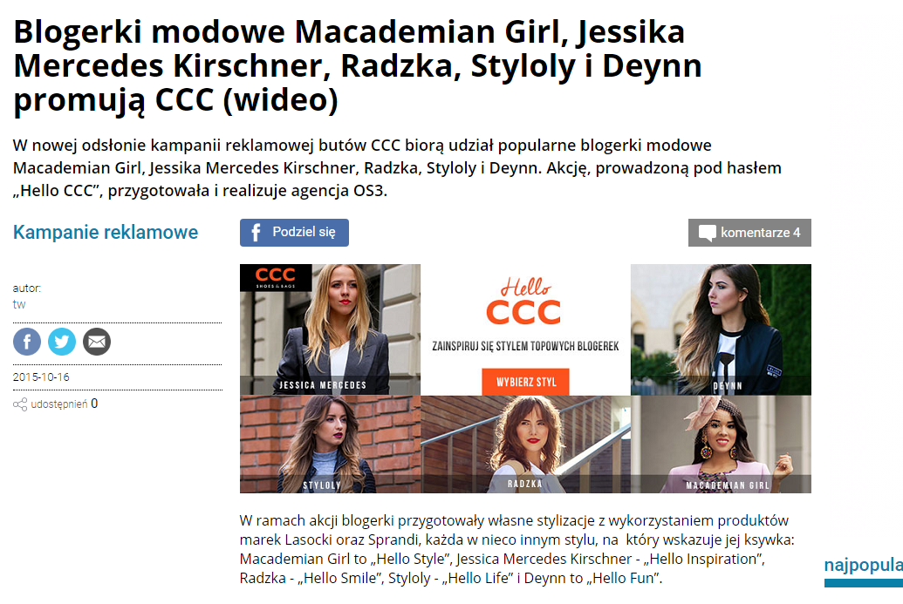
BLOGI/WSPÓŁPRACE

Slide 34
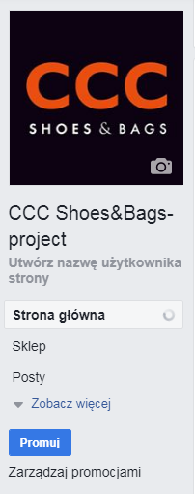
FAKE FUNPAGE mojego autorstwa
Funpage stworzyłam pod nazwą CCC Shoes&Bags- project.
Zdjęcie w tle
Zdjęcie profilowe

Slide 35
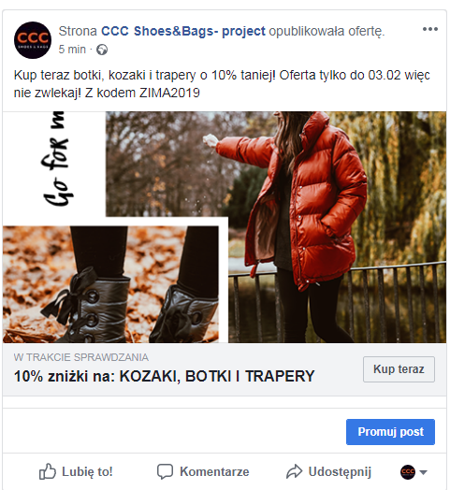
FAKE FUNPAGE mojego autorstwa
Oferta

Slide 36
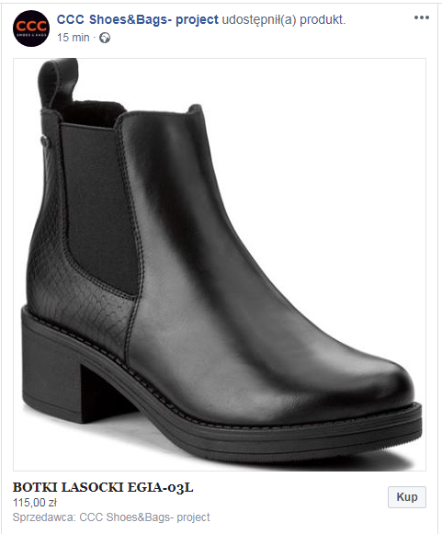
FAKE FUNPAGE mojego autorstwa
Produkt

Slide 37
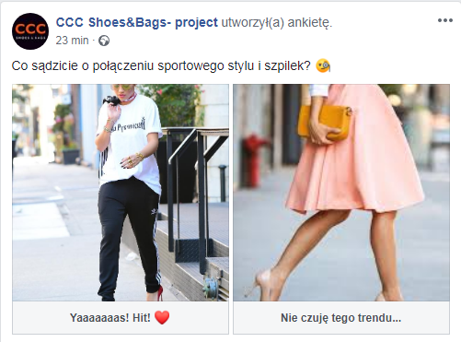
FAKE FUNPAGE mojego autorstwa
Ankieta

Slide 38
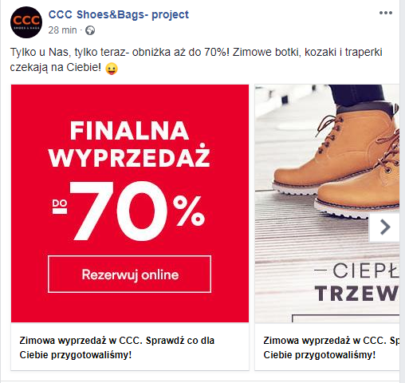
FAKE FUNPAGE mojego autorstwa
Karuzela

Slide 39
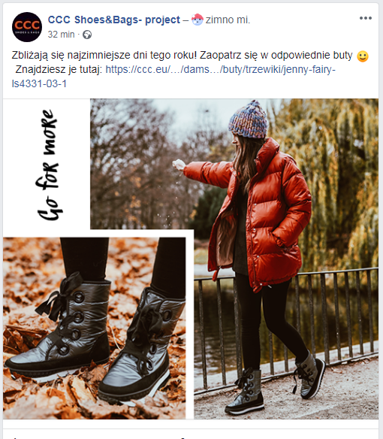
FAKE FUNPAGE mojego autorstwa
Zdjęcie

Slide 40
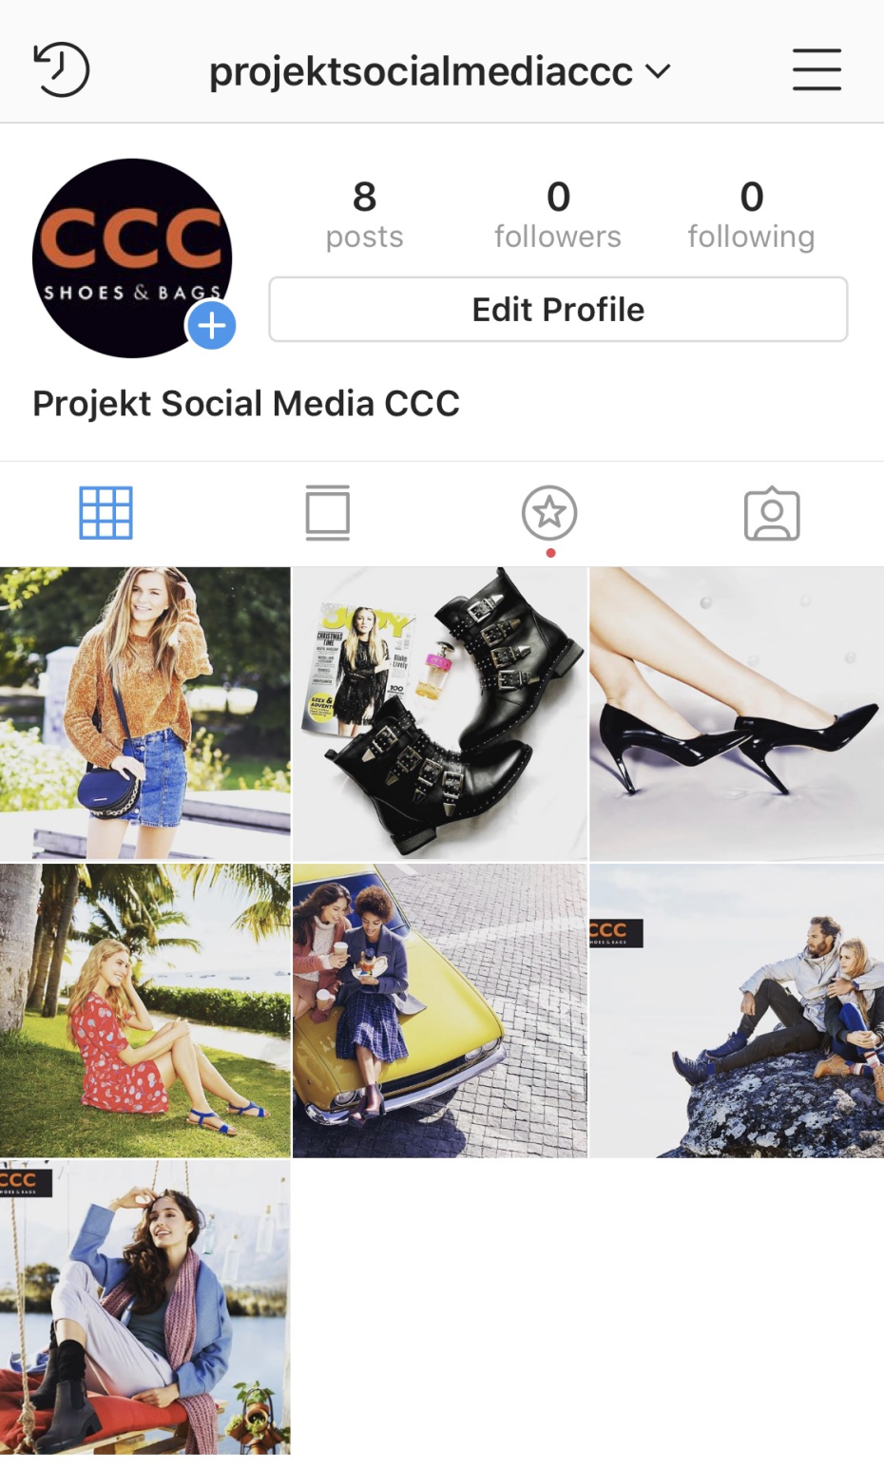
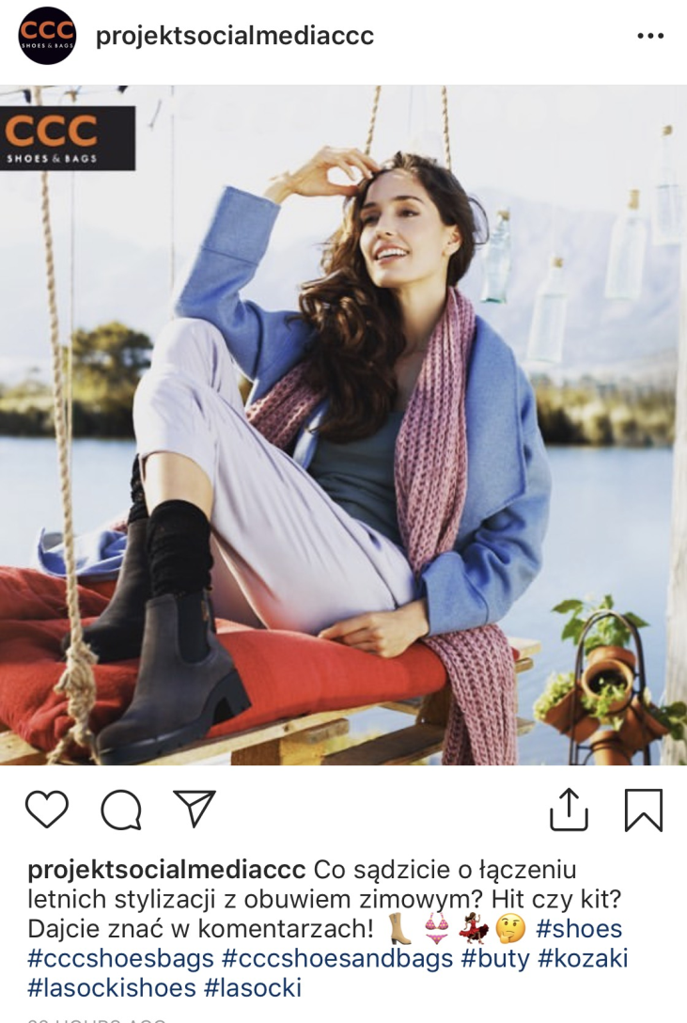
FAKE Instagram mojego autorstwa

Slide 41
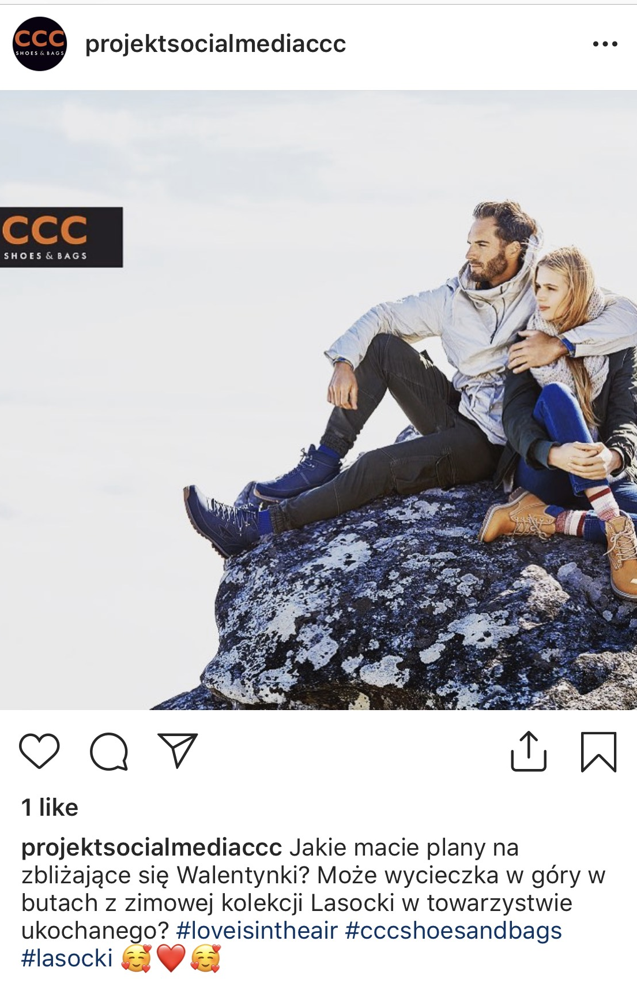
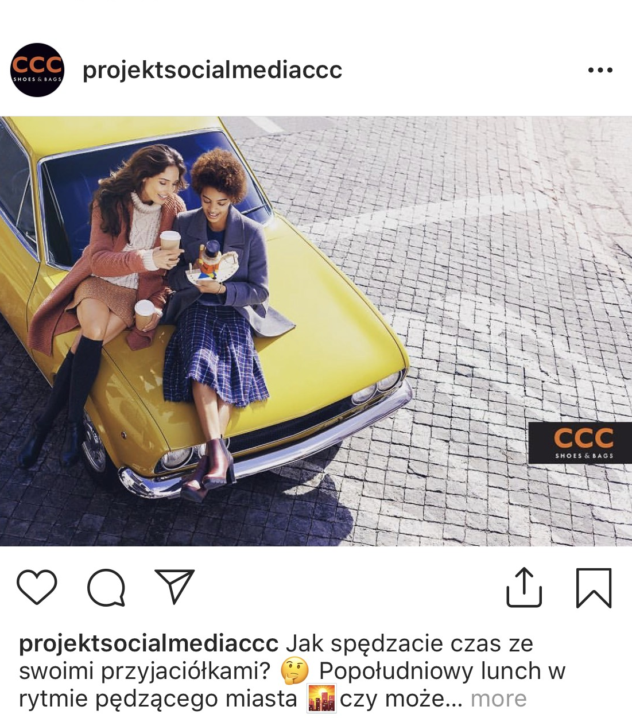

Slide 42
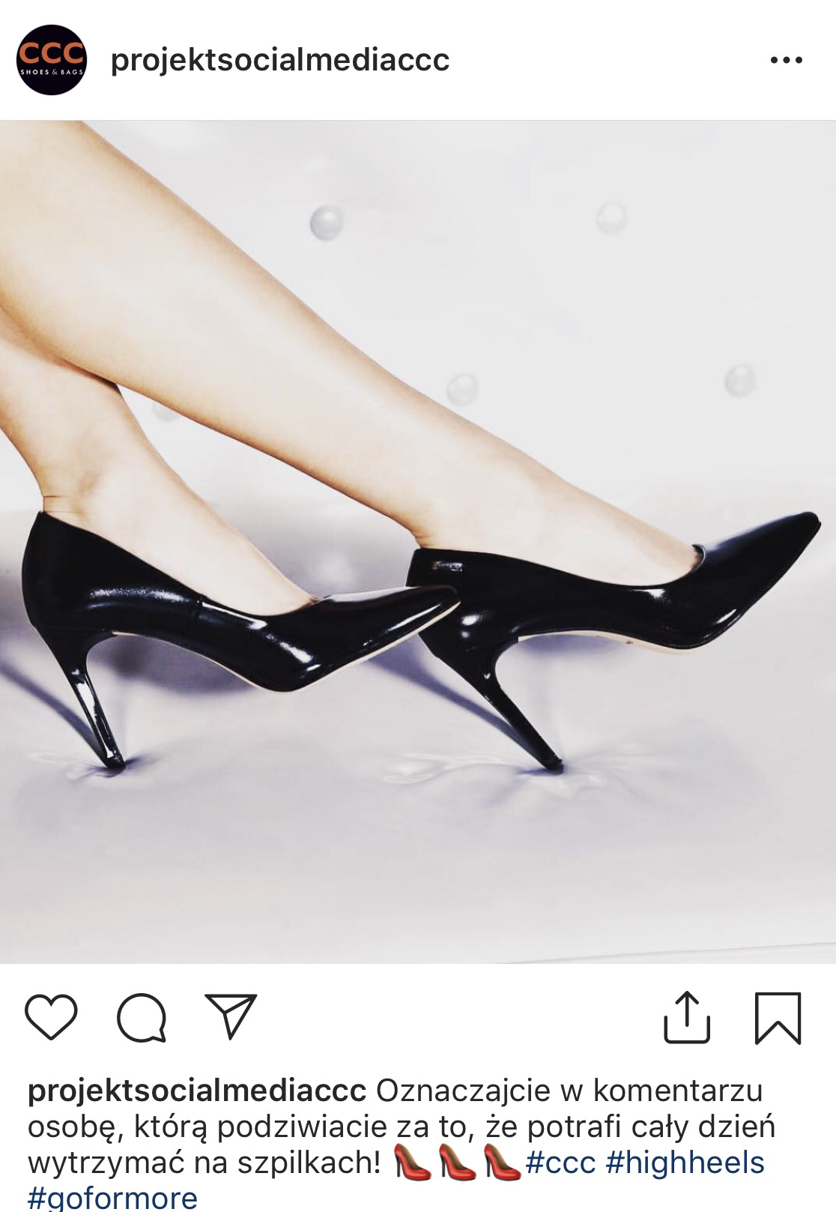
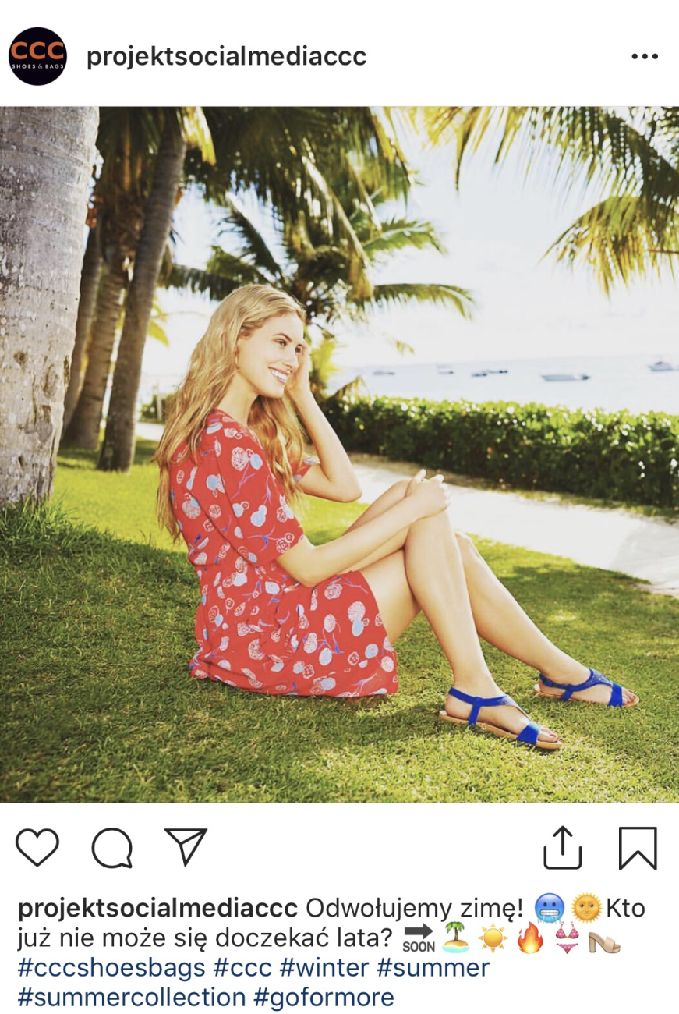

Slide 43
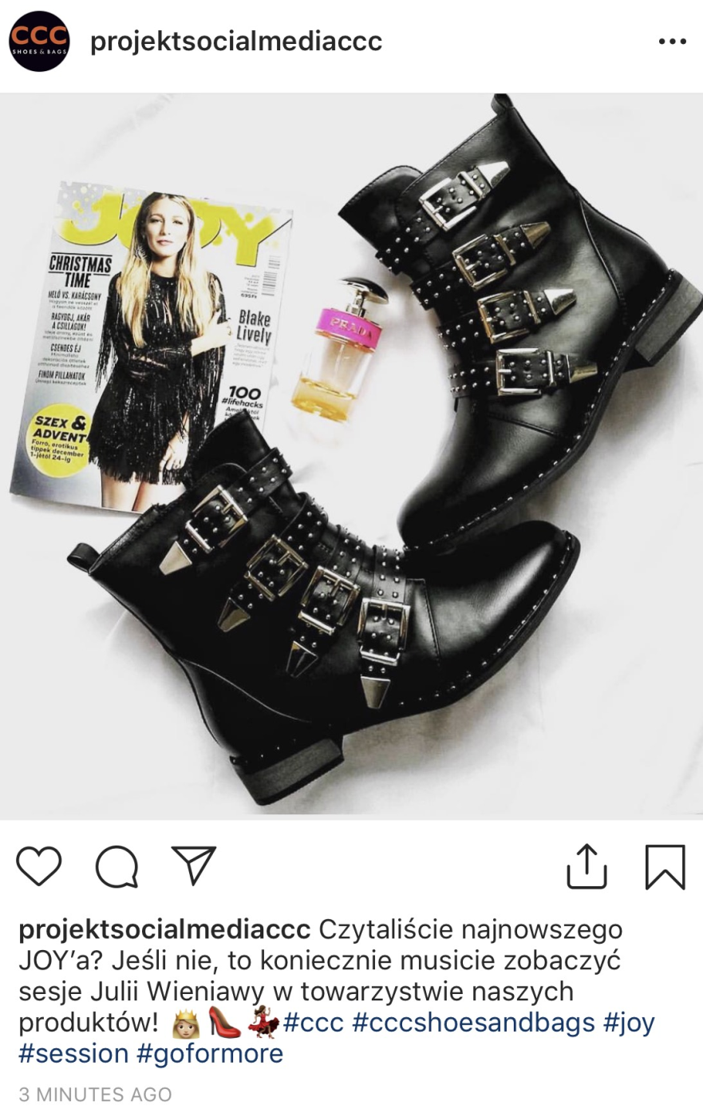
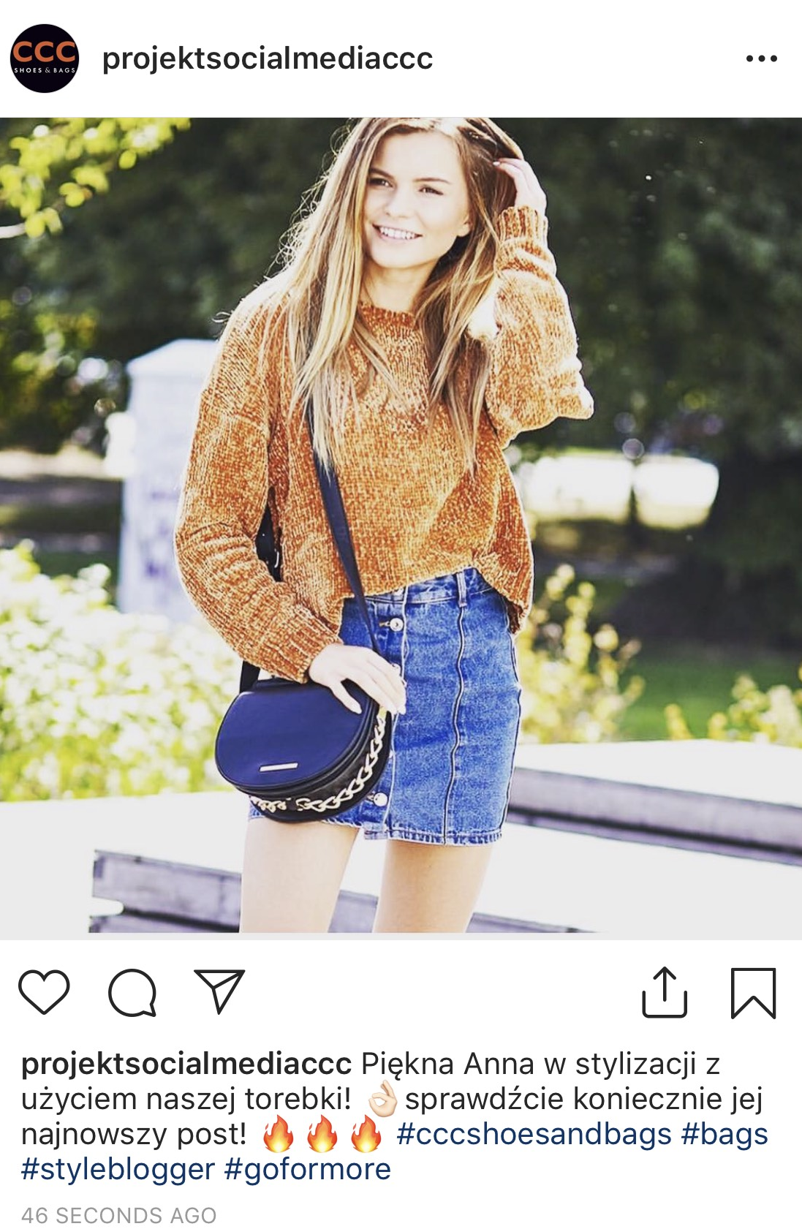

Slide 44
KRYZYS WIZERUNKOWY
Wśród danych na temat firmy w Internecie nie znalazłam żadnych informacji na temat kryzysów wizerunkowych. W ciągu ostatnich kilku dni zostały ujawnione „taśmy Kaczyńskiego”, w których Dariusz Miłek- założyciel CCC jest określany jako „ ponura, mafijna postać”.
„Prezes Dariusz Miłek zawsze pozostawał neutralny wobec polityki, dlatego cała sprawa wydaje się nieporozumieniem i nie zamierzamy tej kwestii dalej w jakikolwiek sposób komentować” – Daria Sulgostowska, rzeczniczka CCC.

Slide 45
Dziękuję za uwagę.
Przygotowała: Honorata Rybak
Zarządzanie Marcówka, Marketing i Social Media sem. IV, nr indeksu 56460

